Slide 1
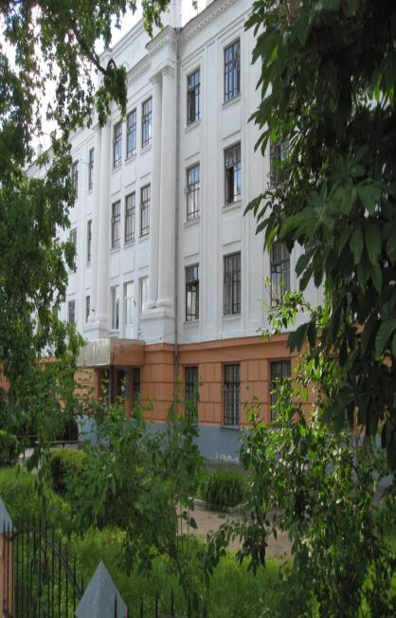
ПЕДАГОГІЧНА РАДА №1
СІЧЕНЬ, 2016

Slide 2
ПИТАННЯ ДЛЯ ОБГОВОРЕННЯ
1.Про підсумки роботи ліцею за І семестр (Т.М.Шевчук, С.М.Сліпак)
2. Про затвердження претендентів на нагородження Золотими та Срібними медалями (Т.М.Шевчук)
3. Про стан викладання та вивчення рівня навчальних досягнень учнів із правознавства (С.М.Сліпак)
4. Про ефективність організації фізичного виховання в ліцеї (Т.М.Котляр)

Slide 3
ЗАВДАННЯ ПЕДАГОГІЧНОЇ РАДИ:
Здійснити самоаналіз освітньої діяльності за І семестр 2015-2016 н.р.;
Сприяти формуванню колективного мислення у прийнятті управлінських рішень;
Визначити основні напрями роботи закладу на ІІ семестр 2015-2016 н.р.;
Проаналізувати стан викладання та рівень навчальних досягнень учнів із правознавства;
Визначити рівень ефективності організації фізичного виховання в ліцеї.

Slide 4
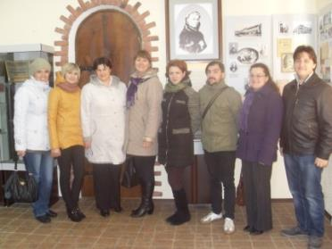
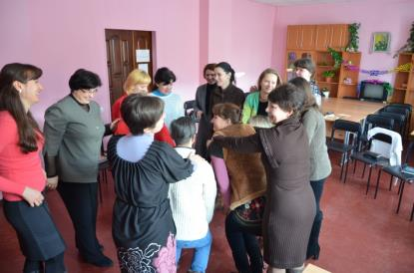
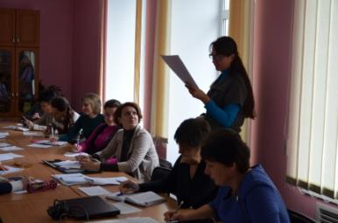
Педагогічні читання “Педагогічна спадщина Софії Русової ”
Психолого-педагогічний тренінг про подолання і уникнення конфліктів
Педагогічна рада “Урахування психологічних аспектів у процесі становлення успішної особистості ”

Slide 5
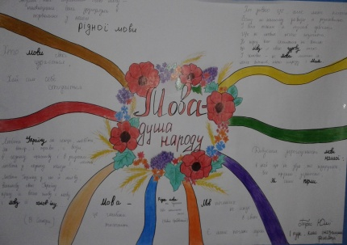
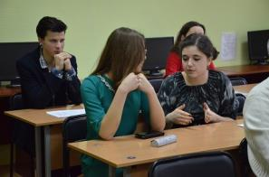
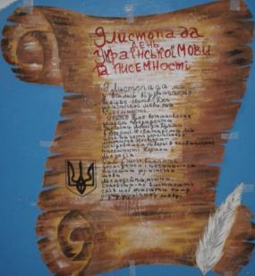
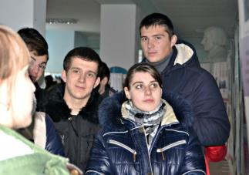
Предметні тижні
Тиждень правознавства
Тиждень української мови

Slide 6
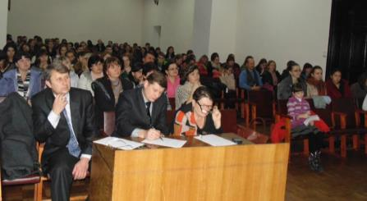
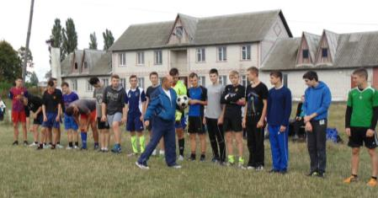
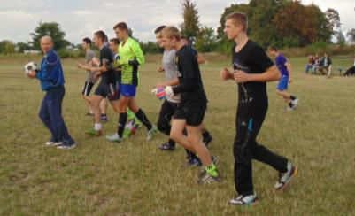
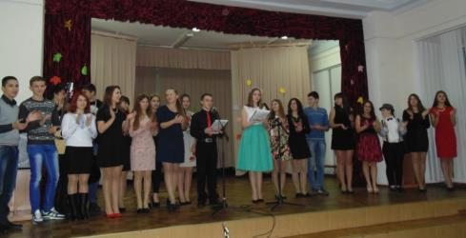
Виховна робота в закладі

Slide 7
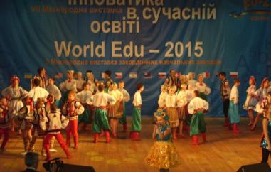
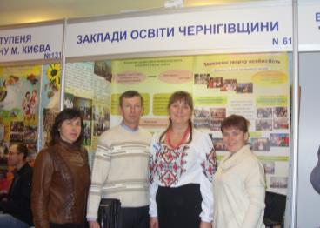
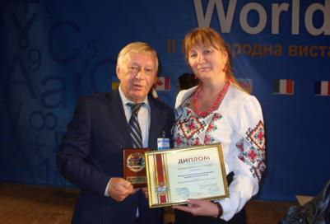
МІЖНАРОДНИЙ ФОРУМ “ІННОВАТИКА В СУЧАСНІЙ ОСВІТІ”
конкурсна робота “ Інновації у підвищенні професійної компетентності педагога ліцею ” – Золота медаль (творча група учителів Т.І. Бутурлим, Т.М.Котляр, С.М.Сліпак, Л.М.Павлюк, Л.І.Петренко, С.О.Потебня, Т.М.Шевчук)

Slide 8
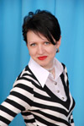
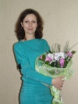
Лауреат обласного туру Всеукраїнського конкурсу «Класний керівник року - 2015». (І.М.Терещенко, грудень, 2015);
Учасник міського етапу Всеукраїнського конкурсу «Учитель року - 2016»
(О.М.Рябцева, грудень, 2015).
Учасник міського етапу Всеукраїнського конкурсу «Учитель року - 2016»
(Т.М.Шмаглій, грудень, 2015).
Учасник міського етапу Всеукраїнського конкурсу «Учитель року - 2016»
(Л.М.Павлюк, грудень, 2015).

Slide 9
НАУКОВО-МЕТОДИЧНА ДІЯЛЬНІСТЬ ПЕДАГОГІВ
 | Міжнародний рівень | Всеукраїнський рівень | Обласний рівень | Міський рівень
Науково практичні конференції, семінари (учителі) | 16 | 5 | 10 | 5
Публікації учителів | 14 | 15 | 16 | -
Науково-практичні коференції (учні) | - | - | 24 | -
Публікації учнів | - | - | 8 | -
Конкурси, творчі проекти, фестивалі (учителі) | 1 | - | 1 | 4
Конкурси, творчі проекти, фестивалі (учні) | - | 2 | 10 | 9
9 посібників та 3 навчальні програми Видрукувано Науково-методичний вісник ліцею№2(8)

Slide 10
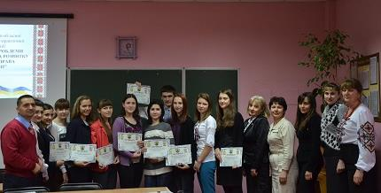
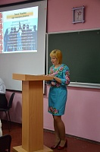
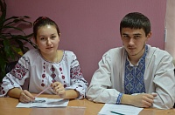
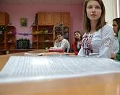
ОБЛАСНА НАУКОВО-ПРАКТИЧНА
КОНФЕРЕНЦІЯ “ АКТУАЛЬНІ ПРОБЛЕМИ СТАНОВЛЕННЯ ТА РОЗВИТКУ ДЕРЖАВИ І ПРАВА В УКРАЇНІ ”

Slide 11
Показники навчальної діяльності учнів за І семестр 2015-2016 н.р.
№ п/п | Зведена інформація | Учнів |  | %
І | На початок І семестру | 179
 | Вибуло
 | Прибуло
ІІ | Закінчило І семестр. усього учнів | 179
 | ІІ курс | 90
 | І курс | 89
І курс
ІІІ | Закінчило І семестр на високому рівні | 7 |  | 8
 | достатньому рівні (із них мають одну або дві, дев’ять – 6) | 38 |  | 43
 | середньому рівні | 44 |  | 49
 | початковому рівні | - |  | -
ІІ курс |  | 2015/2016 | 2014/2015 | 2015/2016 | 2014/2015
ІV | Закінчило І семестр на високому рівні | 12 | 11 | 13 | 13
 | на достатньому рівні | 41 | 51 | 46 | 57
 | на середньому рівні | 37 | 27 | 41 | 30
 | на початковому рівні |  | -
Разом
V | Закінчило І семестр на високому рівні | 19 |  | 11
 | на достатньому рівні | 79 |  | 44
 | на середньому рівні | 81 |  | 45
 | на початковому рівні | - |  | -

Slide 12
Зведений облік пропусків занять за І семестр 2015-2016 н.р.
Класи | Усього пропусків | Надано документів через хворобу | Інші причини
ІІ фіз. мат. | 3318 | 2788 | 530/3%
ІІ ін. філ. | 2252 | 1960 | 292/13%
ІІ укр. філ. | 1954 | 1500 | 454/23%
І ін. філ. | 1714 | 1242 | 472/3%
І укр. філ. | 1640 | 1552 | 88/5%
І фіз. мат. | 1412 | 1313 | 99/7%

Slide 13
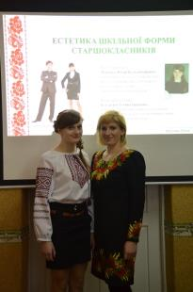
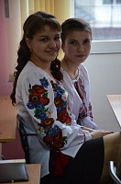
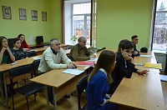
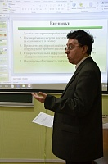
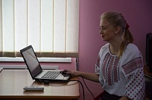
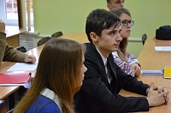
ЗВІТНА УЧНІВСЬКА КОНФЕРЕНЦІЯ ЛІЦЕЙСЬКОГО НАУКОВОГО ТОВАРИСТВА “ІНТЕЛЕКТУАЛ”

Slide 14
ЗАХОДИ НАЦІОНАЛЬНО-ПАТРІОТИЧНОГО СПРЯМУВАННЯ
організовано акцію «Допоможи бійцю»;
створено постійно діючий стенд «Наші герої»;
проведено ряд виховних заходів та екскурсій, присвячених, вихованню патріота України;
затверджено план заходів із реалізації Концепції національно-патріотичного виховання;
участь у практично-методичному педагогічному квесті з теми «Національно-патріотичне виховання як чинник формування громадянської свідомості учнів», який проходив на базі закладів освіти Дарницького району м.Києва

Slide 15
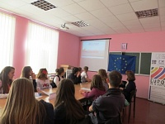
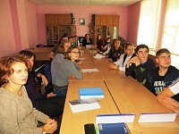
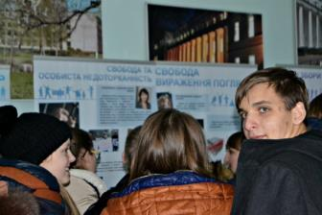
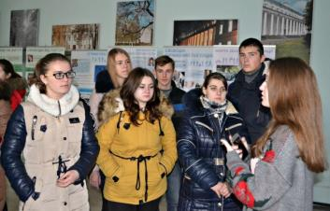
Зустріч із представниками Громадської організації
“ Взаємодія молоді ”
Всеукраїнська мандрівна виставка «Кожен має право знати свої права» - проект Громадської організації "MART", що була створена в рамках Всеукраїнської освітньої програми "Розуміємо права людини" за підтримки Міжнародного фонду "Відродження" та ПРООН

Slide 16
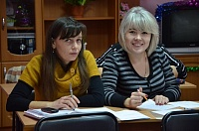
ПРО СТАН ВИКЛАДАННЯ ТА ЯКІСТЬ НАВЧАЛЬНИХ ДОСЯГНЕНЬ УЧНІВ ІЗ ПРАВОЗНАВСТВА

Slide 17
ПРОЕКТ УХВАЛИ:
Підготувати конкурсну роботу на VІІ Міжнародну виставку “ Сучасні заклади освіти - 2016 ” (до 12.02.16, Л.М.Павлюк). Визначити делегатів для участі у роботі виставки (до 11.03.16, голови п/к).
Провести науково-практичний семінар: «Застосування методик педагогіки успіху у навчально-виховному процесі ліцею» (18.02.2016, Л.М.Павлюк, С.М.Сліпак, Т.М.Шевчук).
Узяти участь у:
- обласному конкурсі веб-сайтів навчального призначення, розроблених вчителями (заявка до 05 квітня 2016 року);
- ІV Всеукраїнському конкурсі на кращий веб-сайт закладу освіти (до 15.02.2016, С.М.Сліпак).
4. Забезпечити визначення типу мотиву навчальної діяльності учнів, схильних до пропусків занять (до 01.03.2016, Ж.М.Шумейко)

Slide 18
ПРОЕКТ УХВАЛИ:
Визнати рівень викладання правознавства як задовільний.
Активізувати роботу вчителів по підготовці учнів до участі в обласній учнівській науково-практичній конференції “Актуальні проблеми становлення та розвитку держави і права в Україні ” (С.М.Сліпак).
Продовжувати роботу щодо забезпечення належного методичного рівня викладання правознавства, застосовуючи ефективні форми і методи для розвитку творчих здібностей учнів та систематизувати відеоматеріали та структурувати й розширити план роботи з обдарованими ліцеїстами, організувати роботу учнів щодо подання матеріалів на правову тематику до ліцейської газети “Коридорами ліцею” (О.С.Дудченко)

Slide 19
ЗАВДАННЯ ПЕДАГОГІЧНОЇ РАДИ:
Здійснити самоаналіз освітньої діяльності за І семестр 2015-2016 н.р.;
Сприяти формуванню колективного мислення у прийнятті управлінських рішень;
Визначити основні напрями роботи закладу на ІІ семестр 2015-2016 н.р.;
Проаналізувати стан викладання та рівень навчальних досягнень учнів із правознавства;
Визначити рівень ефективності організації фізичного виховання в ліцеї.

Slide 20
ВИКОРИСТАНІ ДЖЕРЕЛА
1.http://muzico.ru/music/%D0%BA%D0%BB%D0%B0%D1%81%D0%B8%D1%87%D0%BD%D0%B0+%D0%BC%D1%83%D0%B7%D0%B8%D0%BA%D0%B0/
2.http://publicdomainvectors.org/ru/%D0%B1%D0%B5%D1%81%D0%BF%D0%BB%D0%B0%D1%82%D0%BD%D1%8B%D0%B5-%D0%B2%D0%B5%D0%BA%D1%82%D0%BE%D1%80%D1%8B/%D0%91%D0%BB%D0%BE%D0%BA%D0%BD%D0%BE%D1%82-%D0%B8-%D1%80%D1%83%D1%87%D0%BA%D0%B0-%D0%B2%D0%B5%D0%BA%D1%82%D0 %BE%D1%80%D0%BD%D0%BE%D0%B5-%D0%B8%D0%B7%D0%BE%D0%B1%D1%80%D0%B0%D0%B6%D0%B5%D0%BD%D0%B8%D0%B5/7492.html

